Slide 1
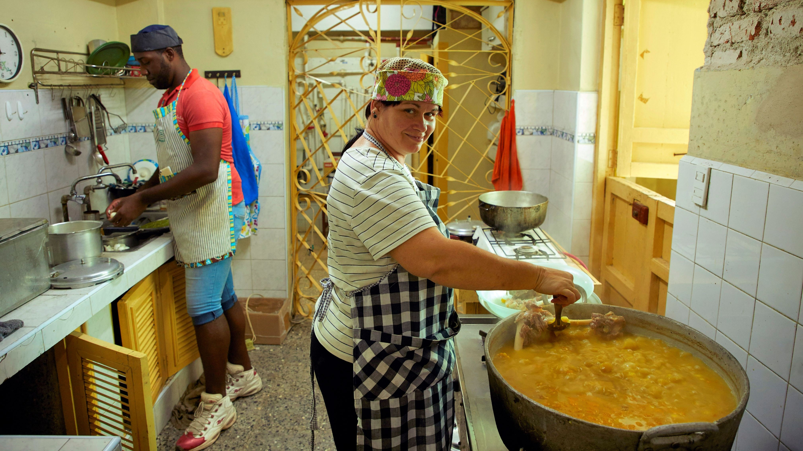
Tekst + afbeelding (L)
Gaarkeukens in Cuba met hulp van jongeren

Slide 2
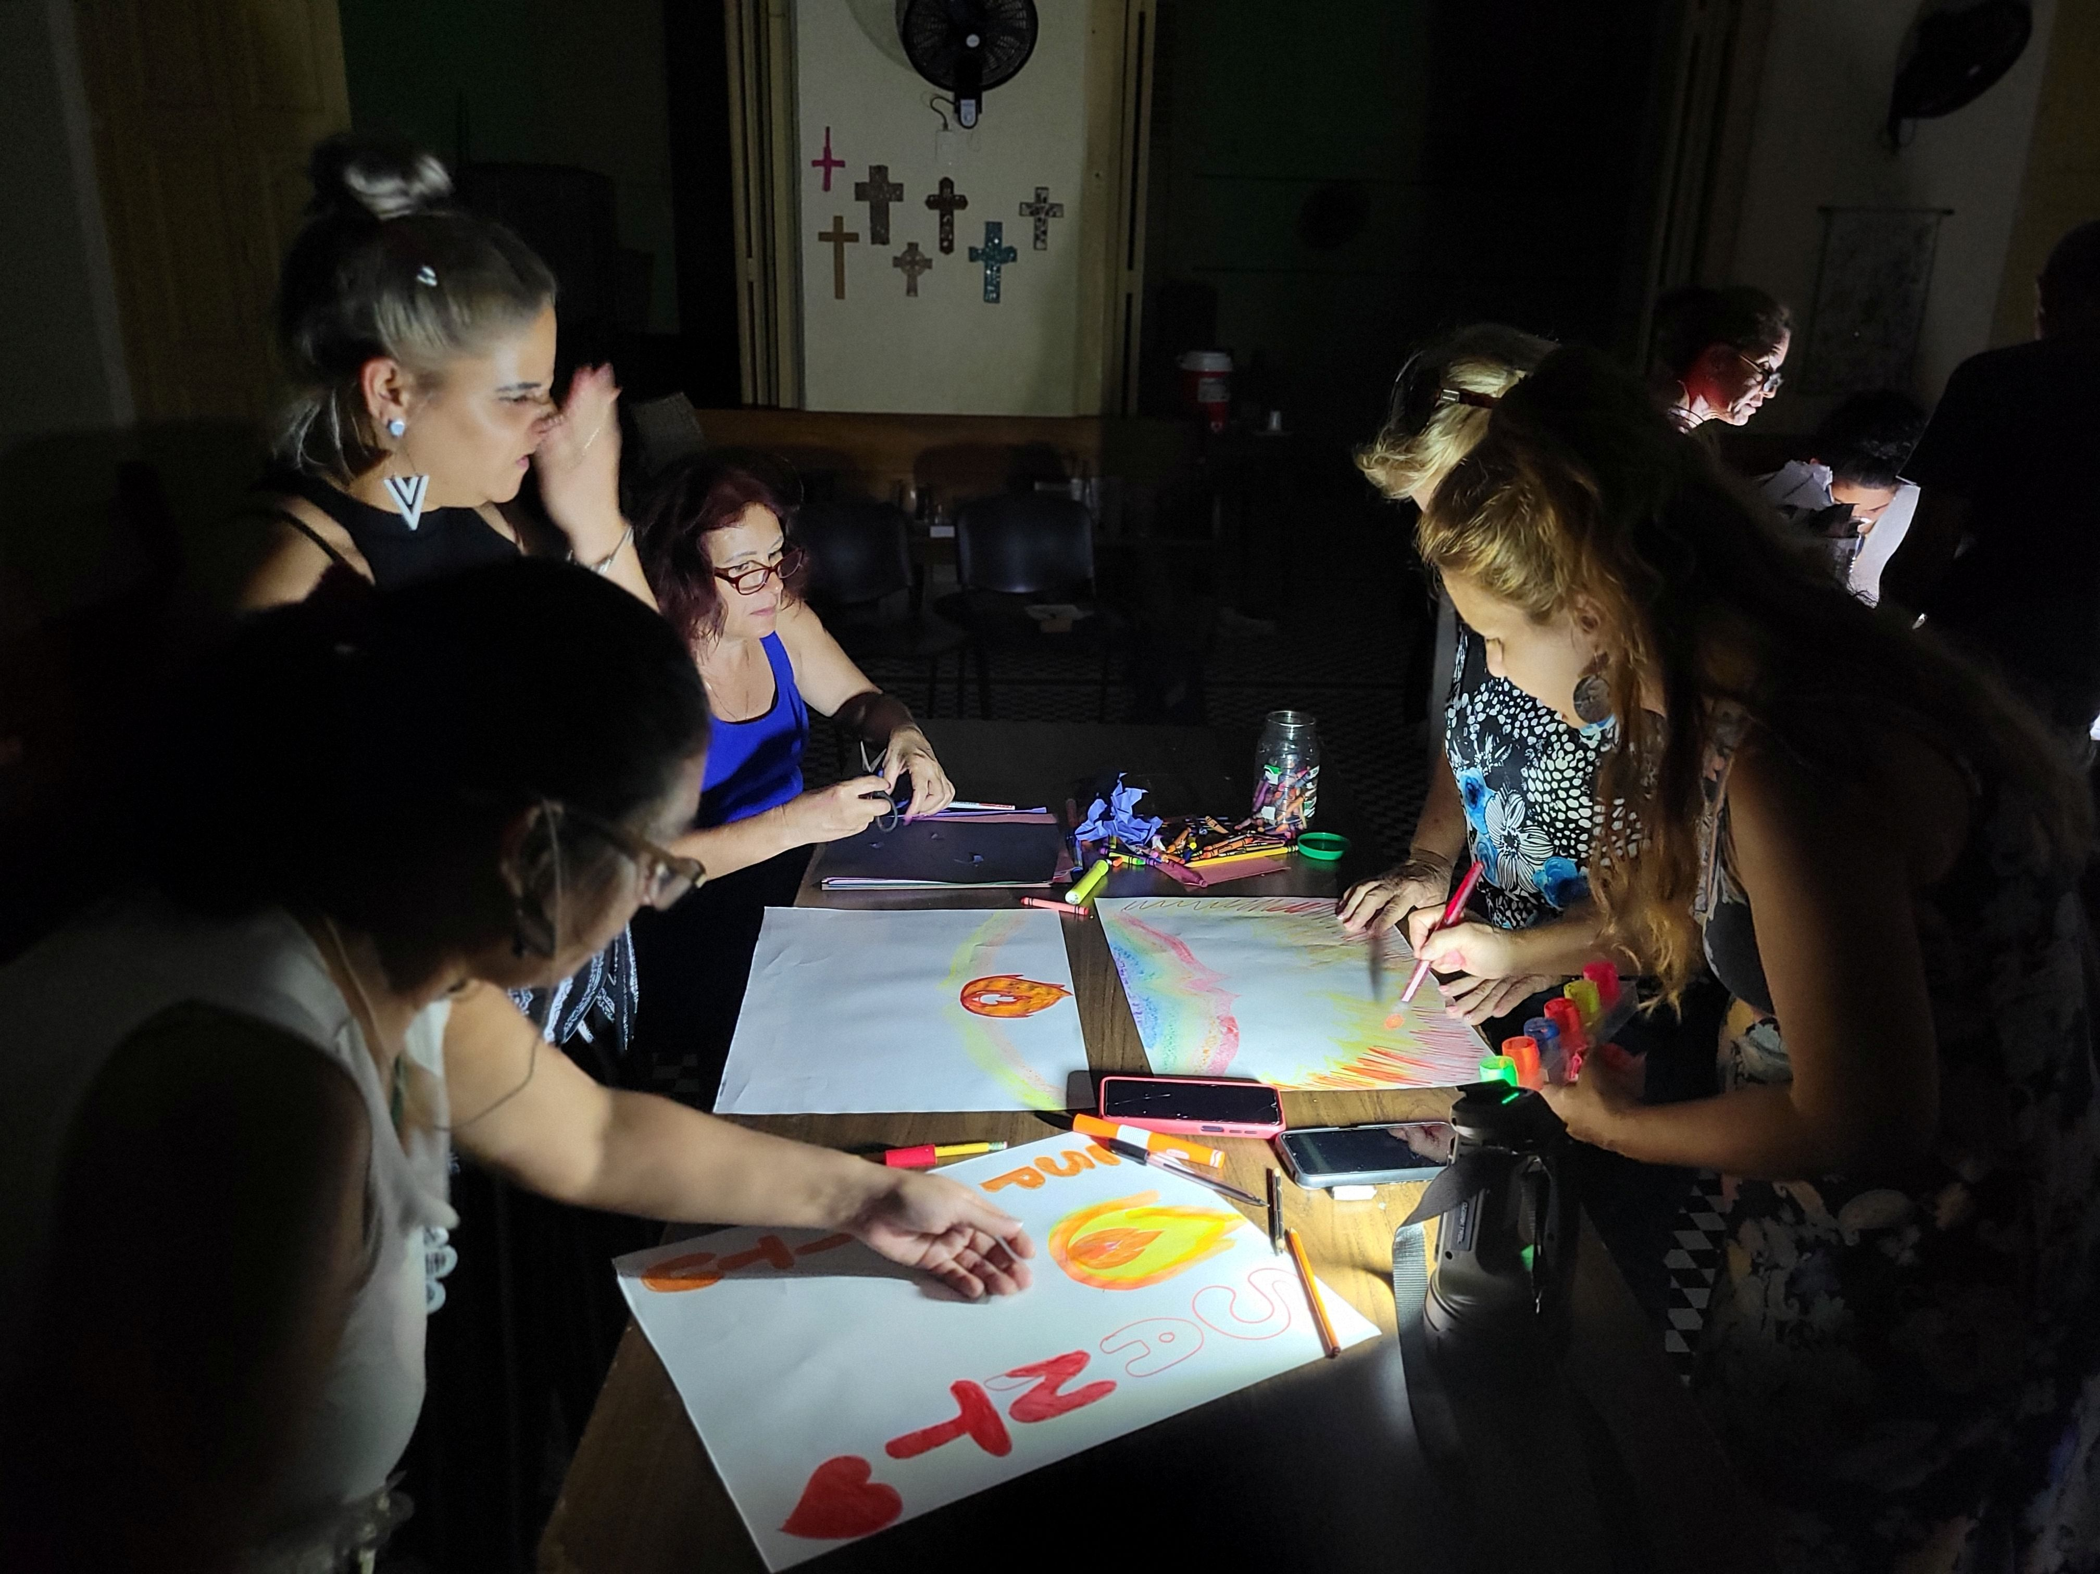
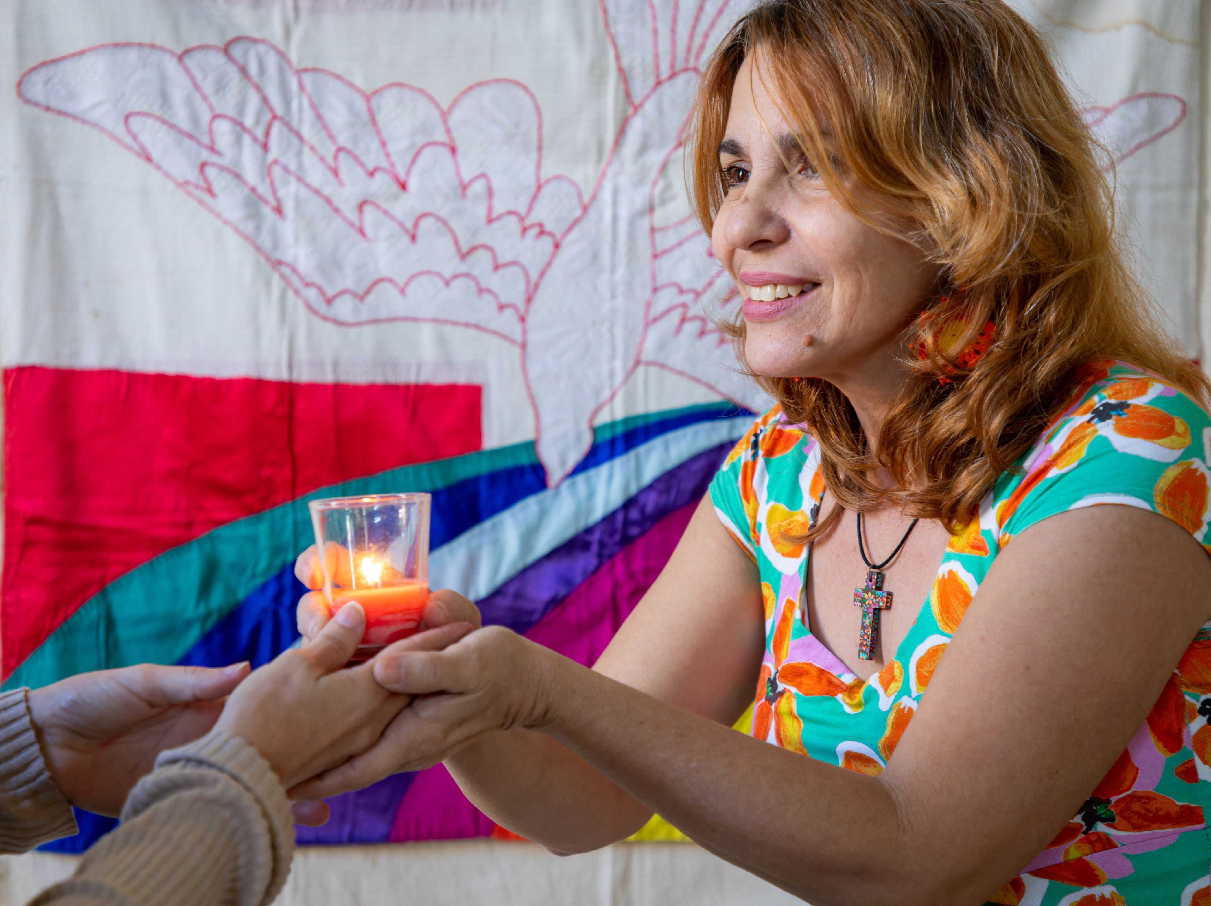
Cuba beleeft duistere tijden. Het leven is er zó zwaar, dat veel Cubanen het land verlaten. De meest kwetsbaren blijven eenzaam achter. Wanda Hernández biedt hoop met centrum Kairós.

Slide 3
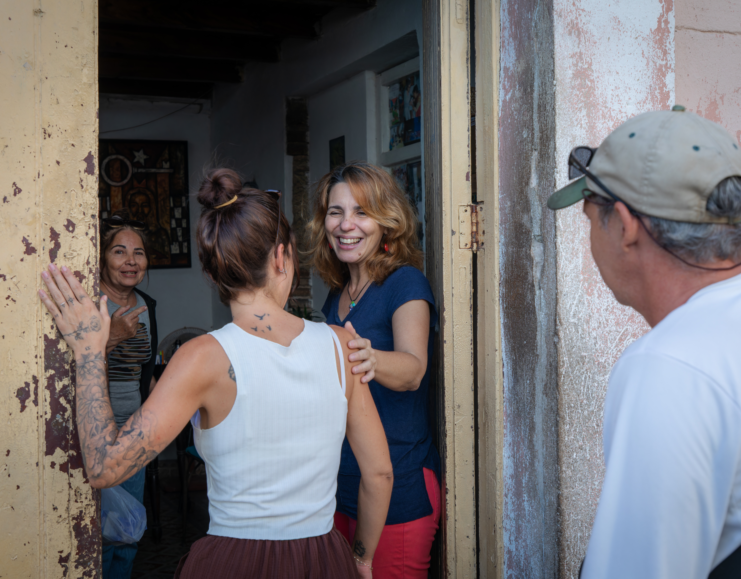
Tekst + afbeelding (M)
Ze biedt een warm onthaal aan iedereen in nood en aan de vrijwilligers, die het centrum draaiend houden. Dagelijks organiseren ze pastorale en diaconale activiteiten.

Slide 4
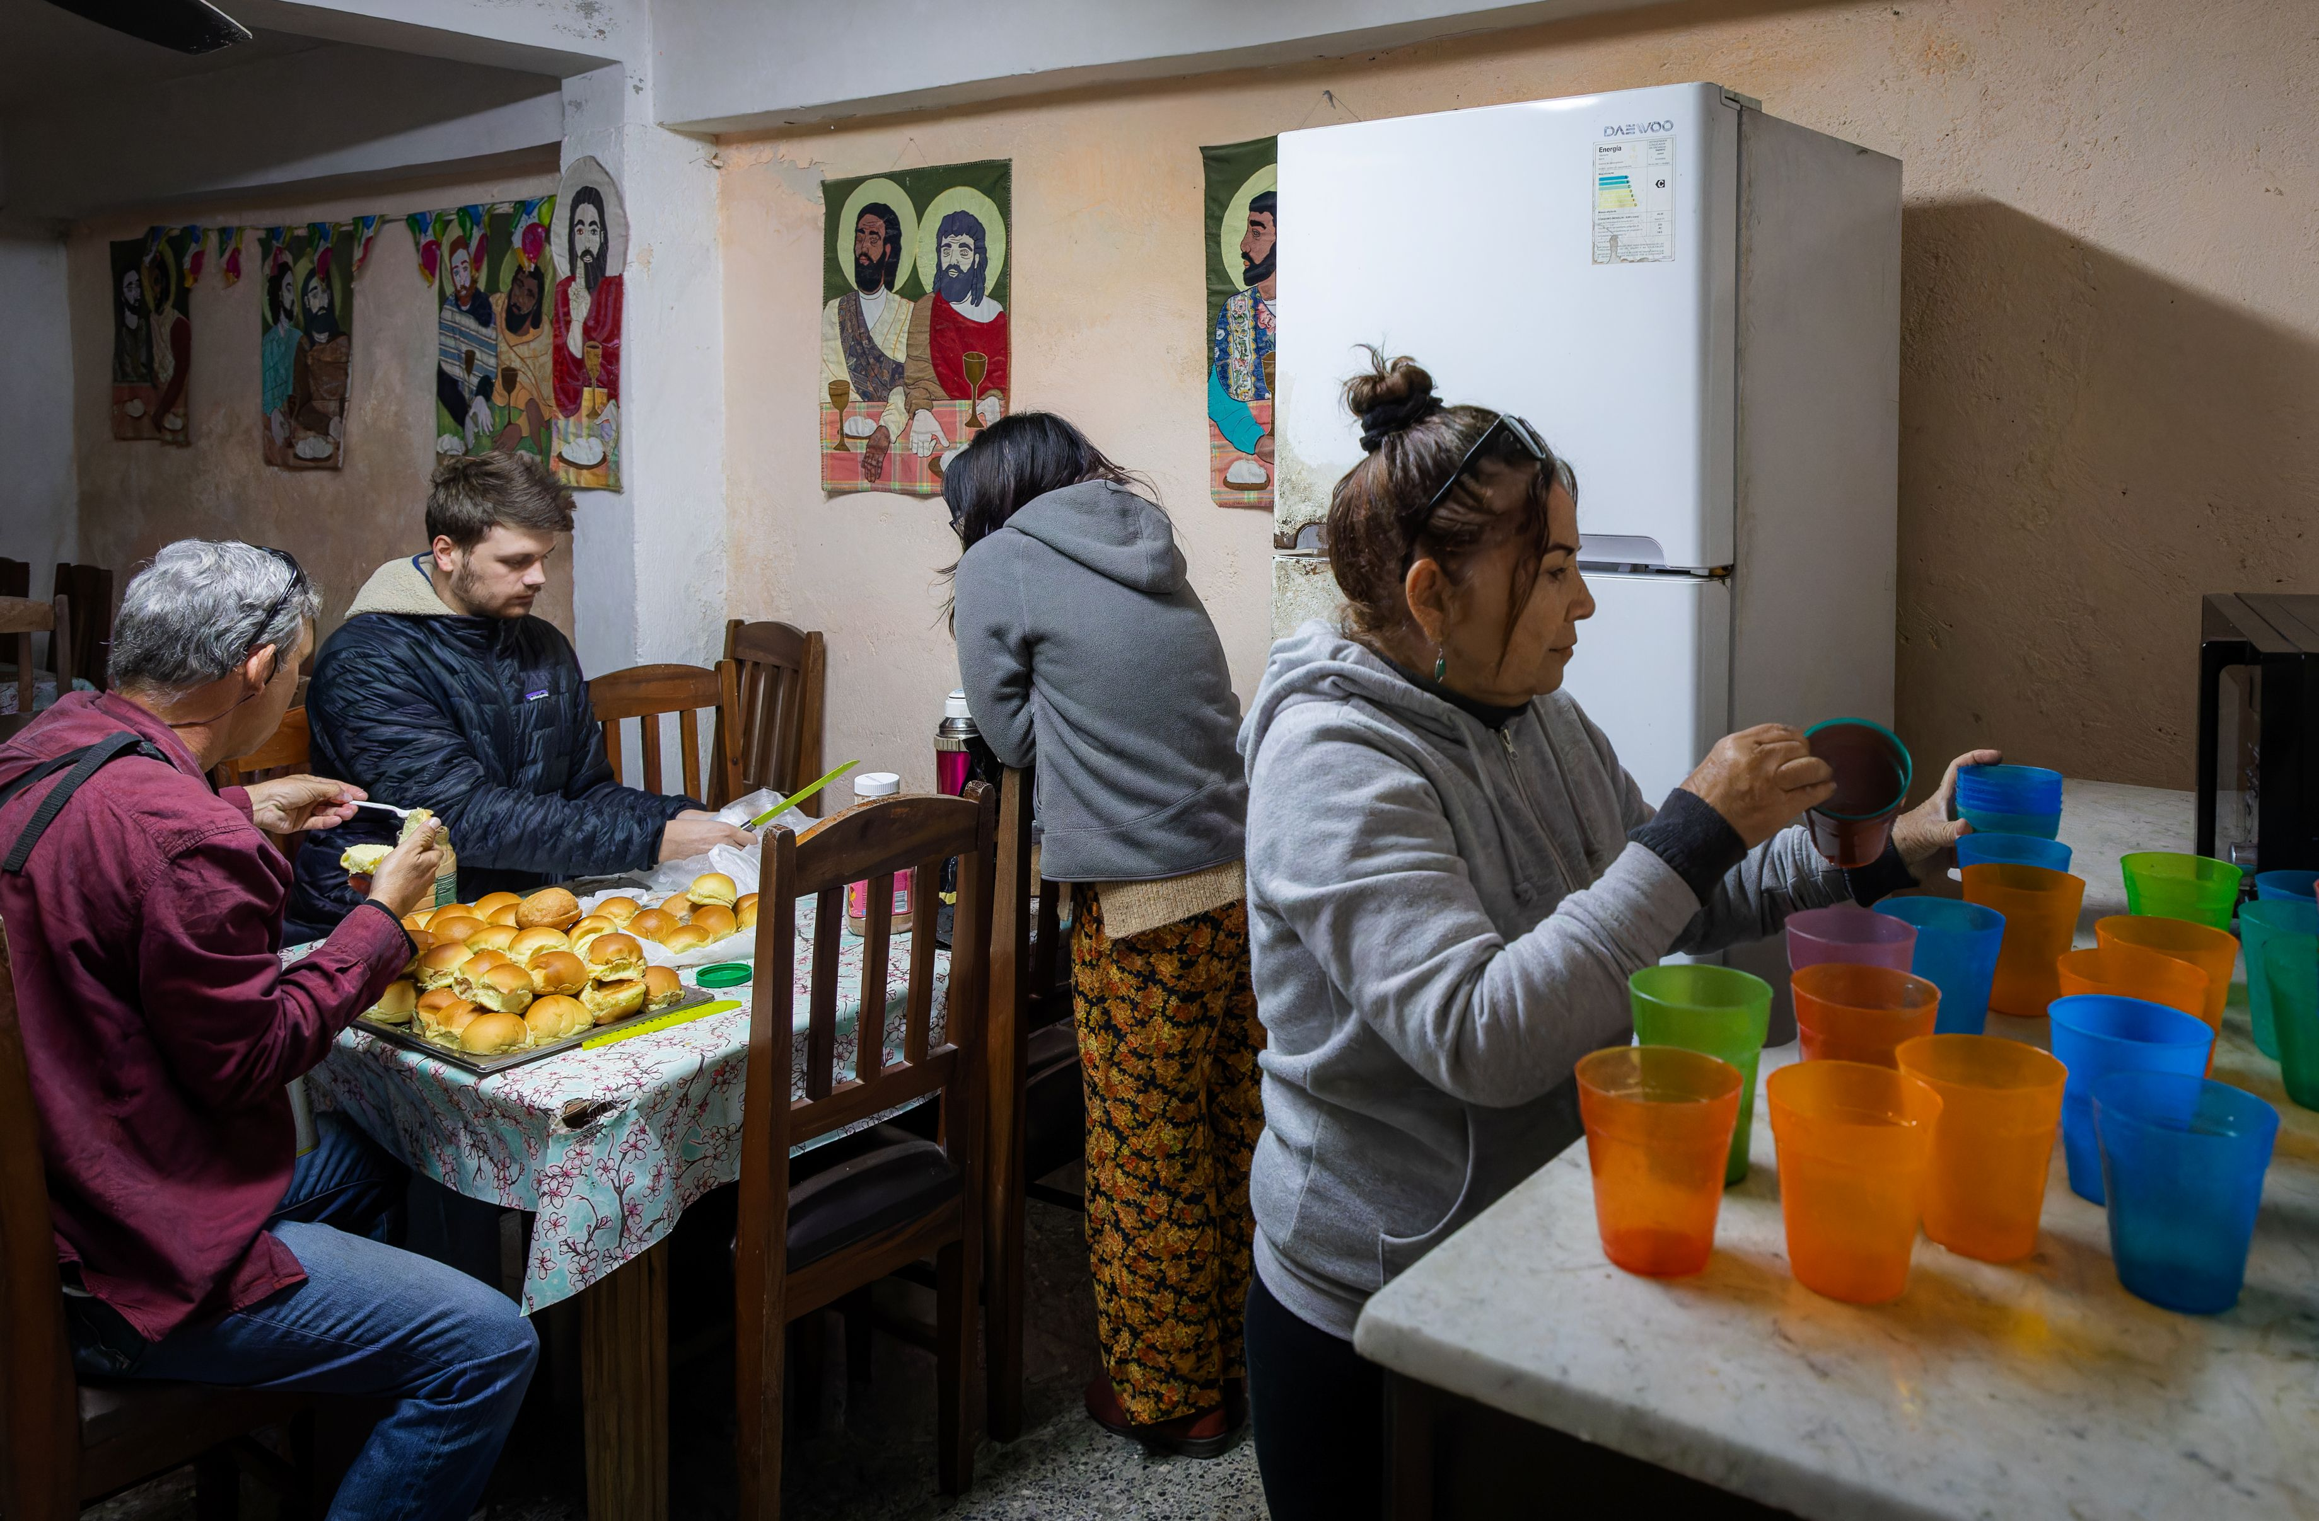
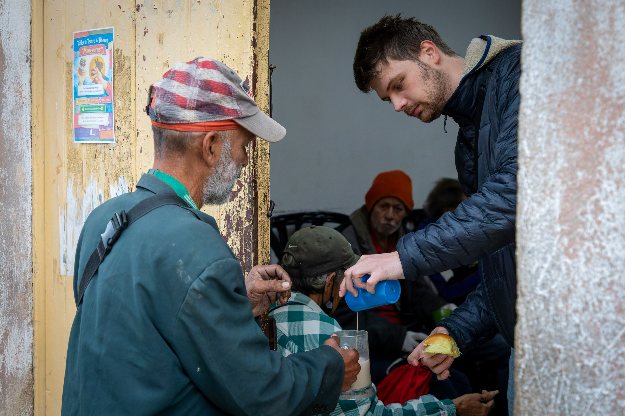
Iedere dag maken vrijwilligers ontbijt klaar voor wie maar bij hen aanklopt.

Slide 5
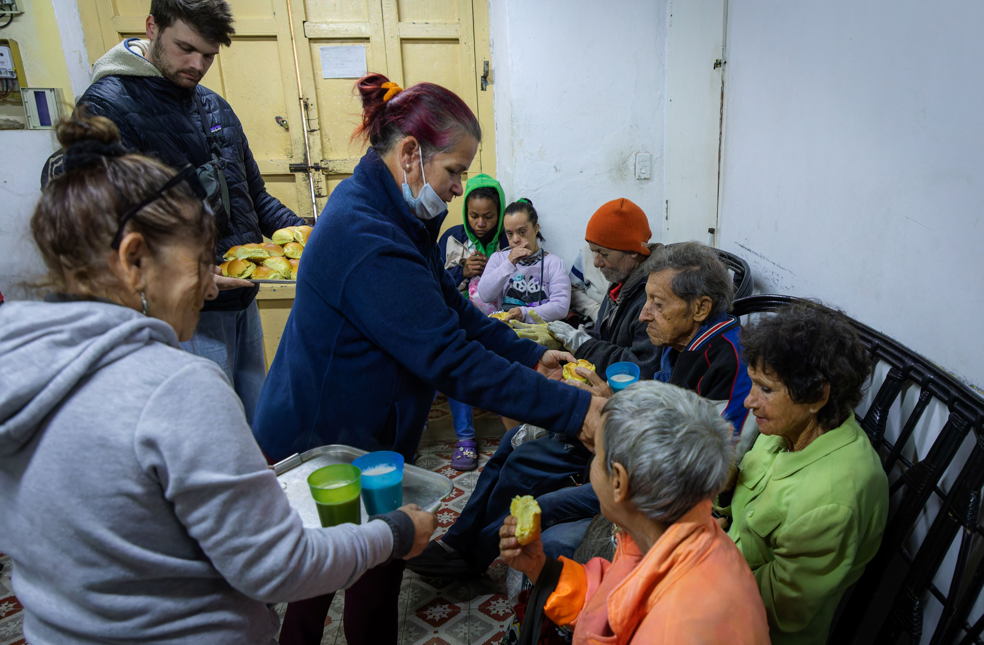
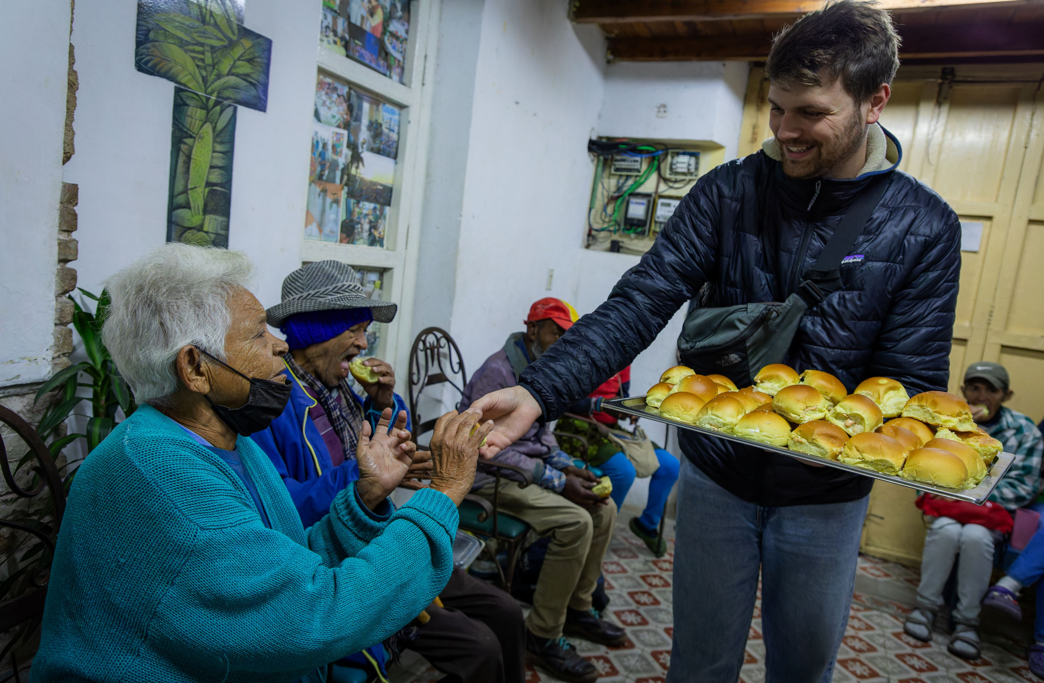
Er is grote behoefte aan dit soort praktische diaconale zorg.

Slide 6
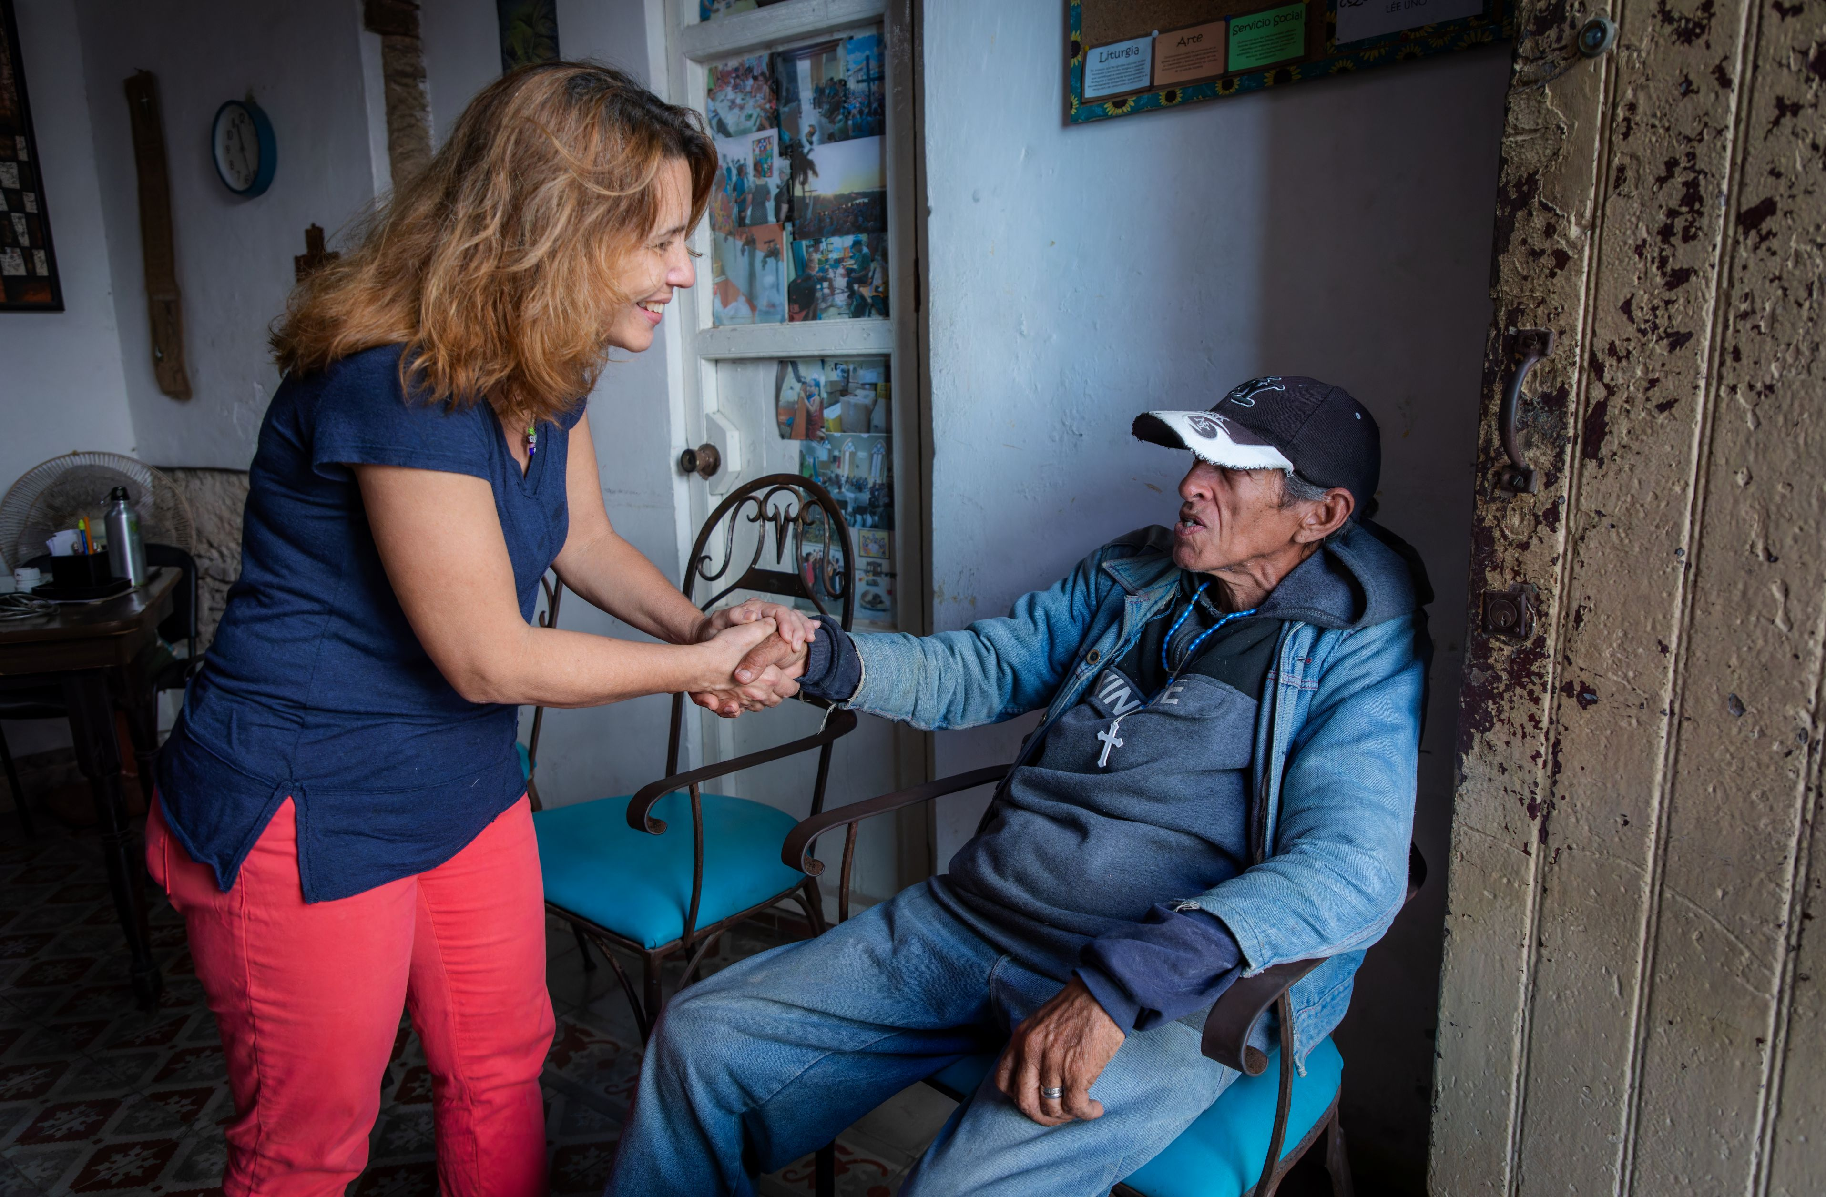
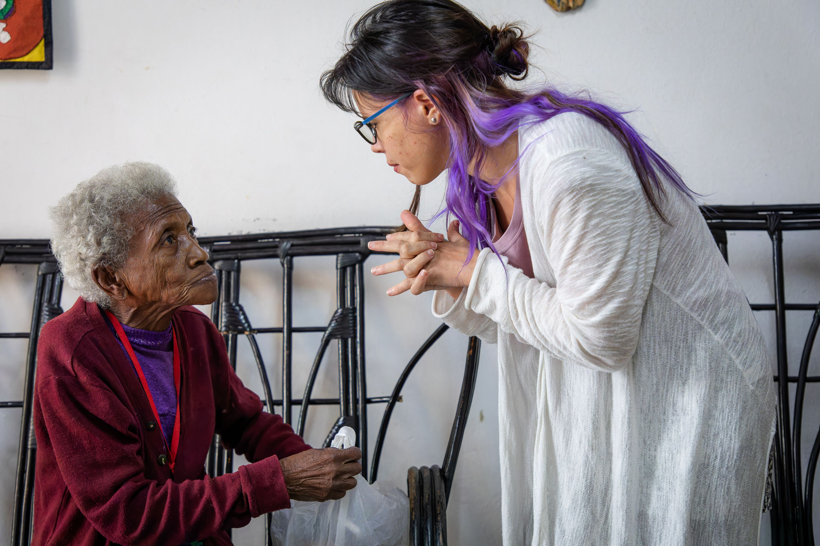
Het gaat niet alleen om voedsel voor de maag, maar ook om voedsel voor de ziel. Een stuk zorg en aandacht. Weten dat je er niet alleen voor staat in het leven.

Slide 7
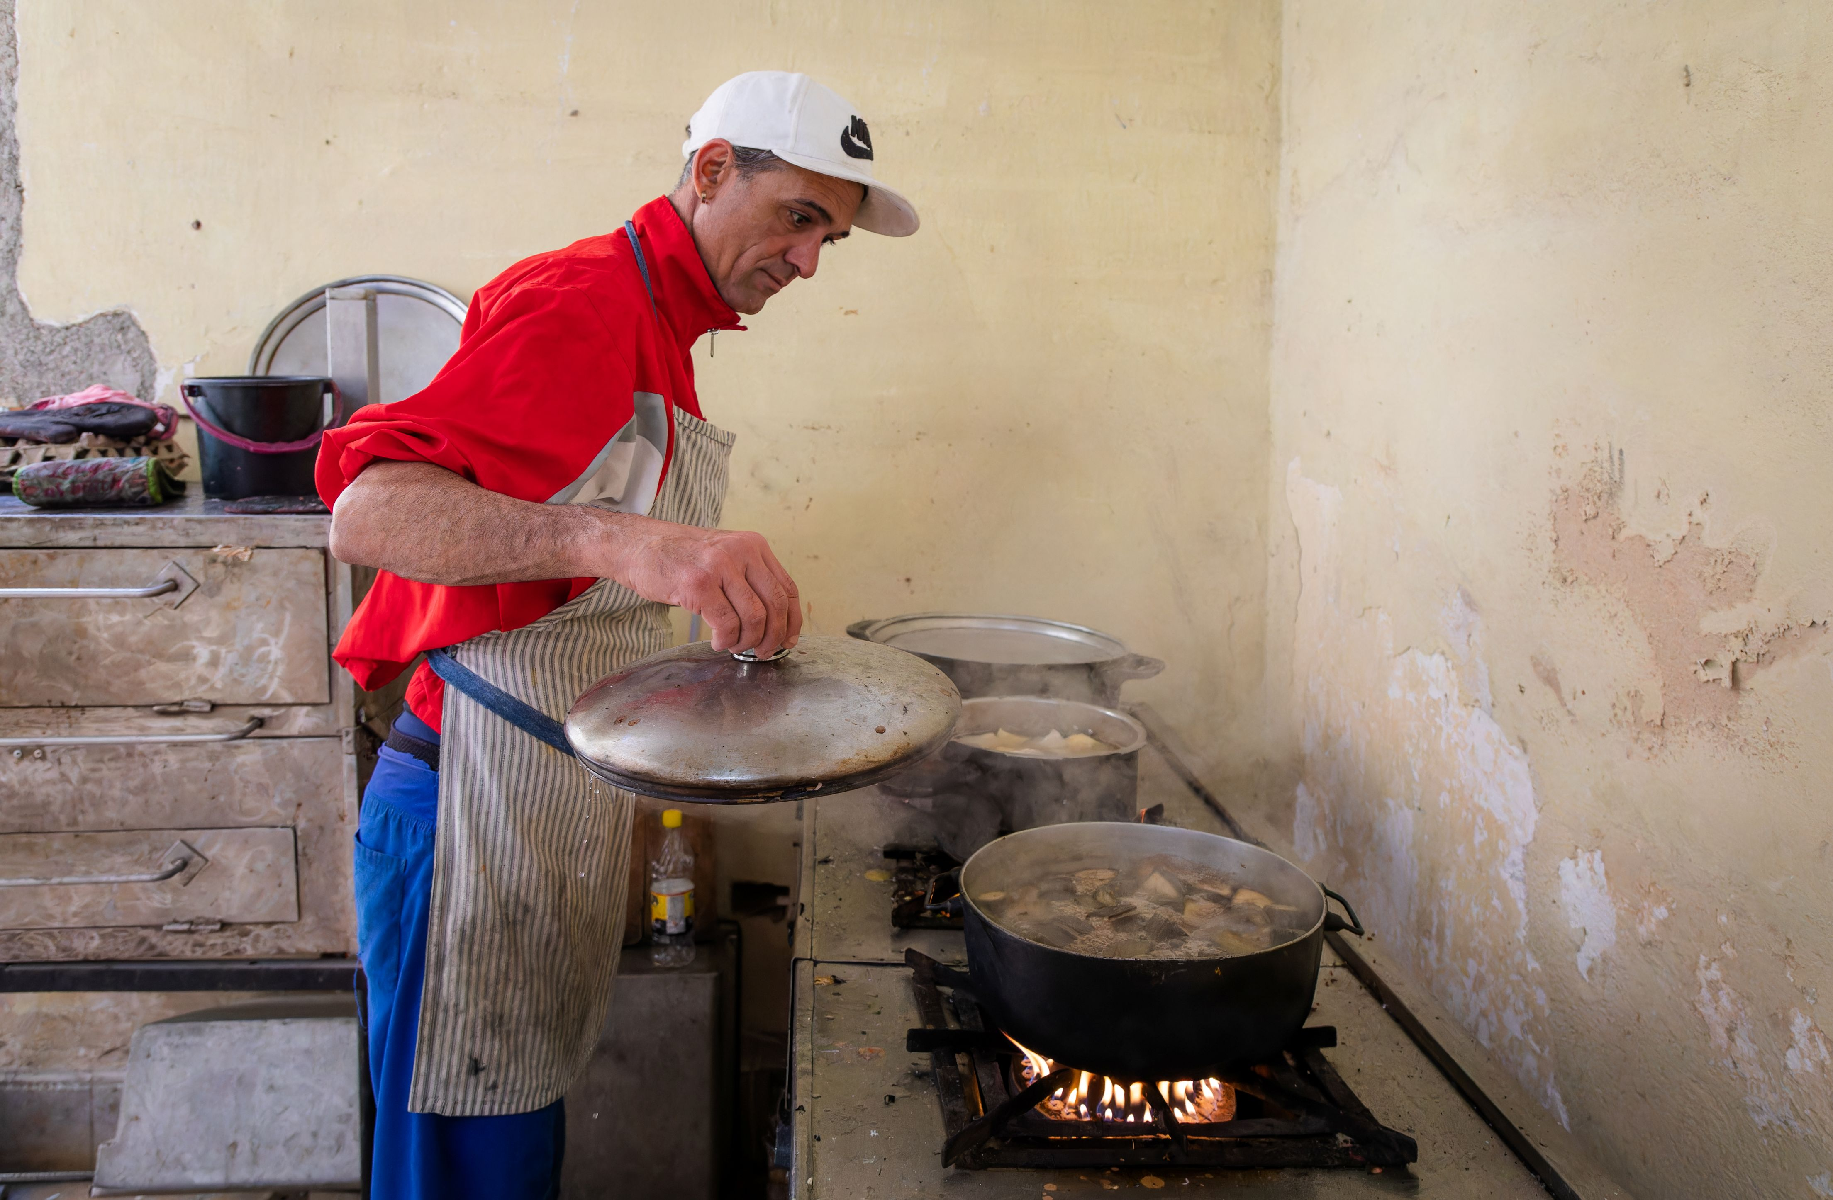
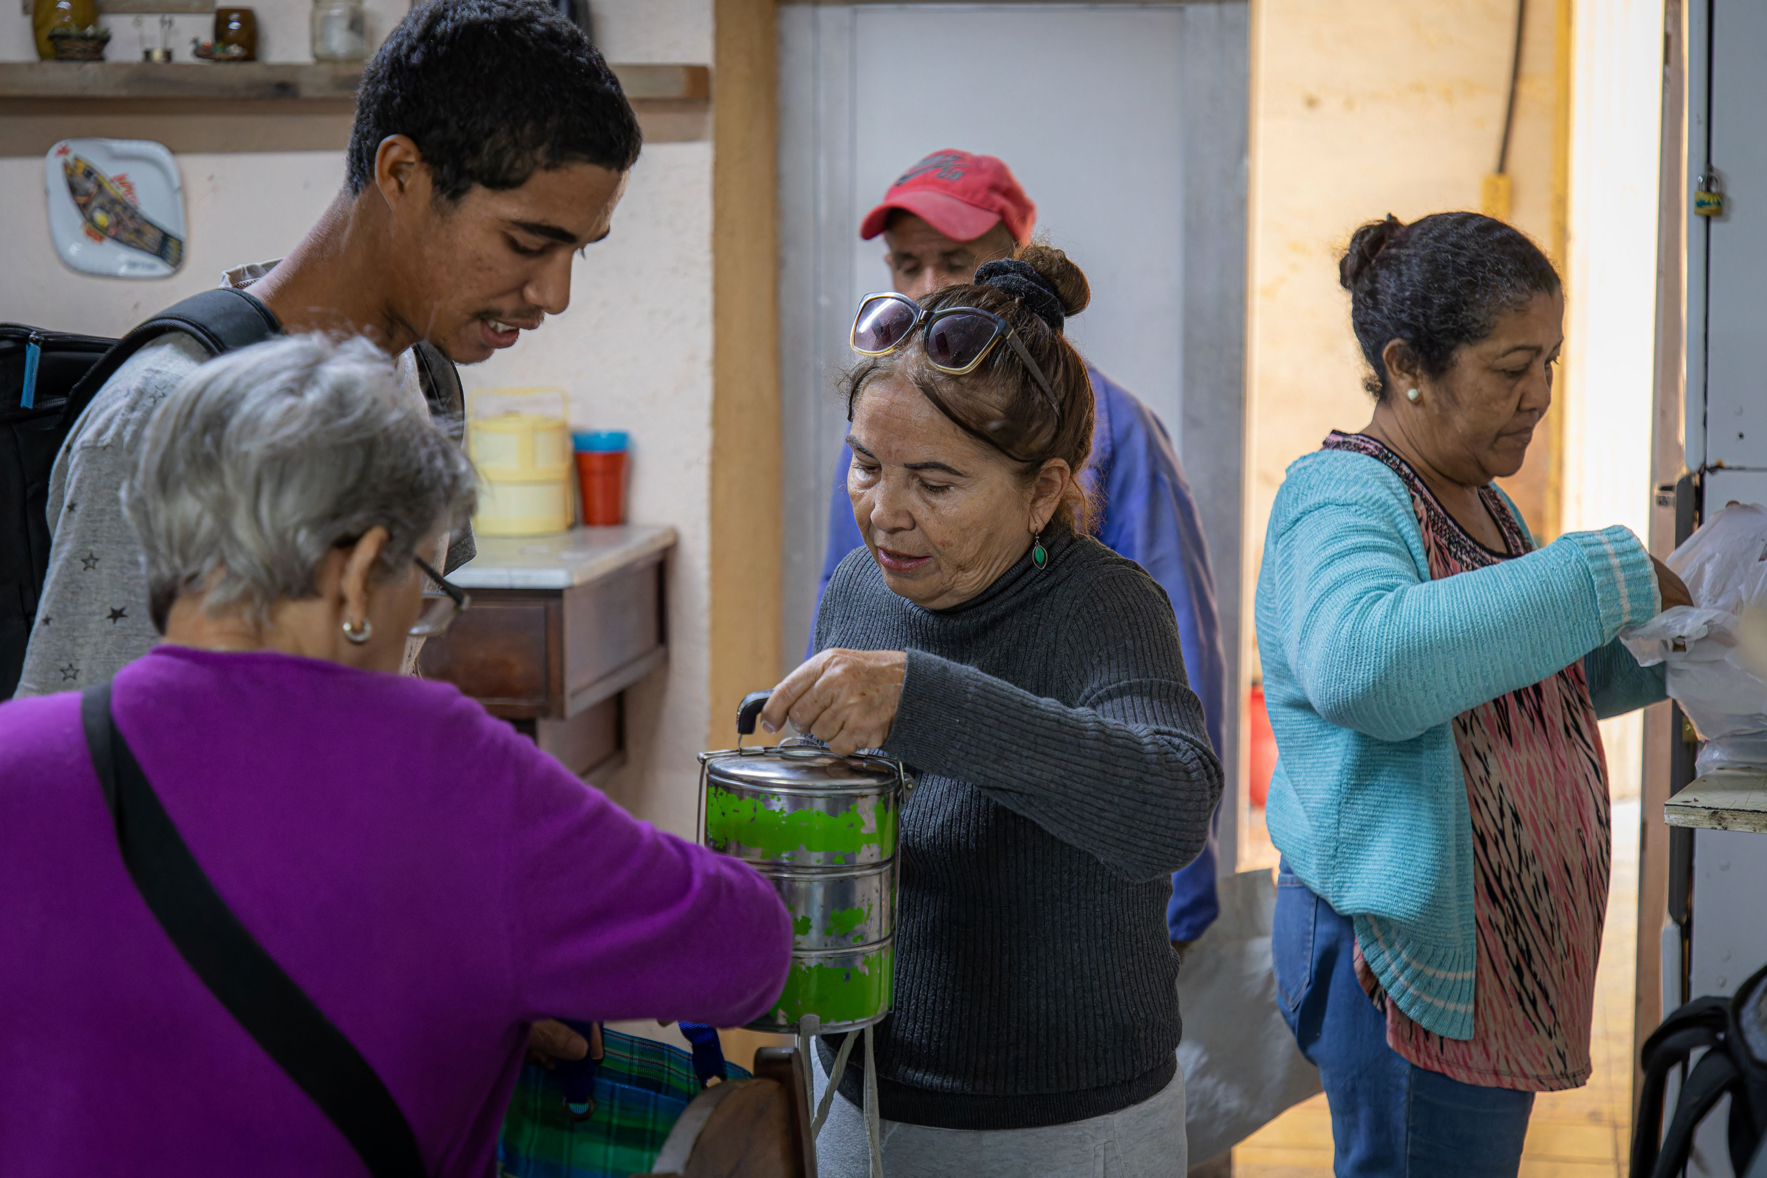
Iedere vrijdag worden er lunches gekookt in de gaarkeuken van het centrum. Vrijwilligers van de groep 'Vrienden van God' brengen
deze maaltijden rond bij kwetsbare ouderen.

Slide 8
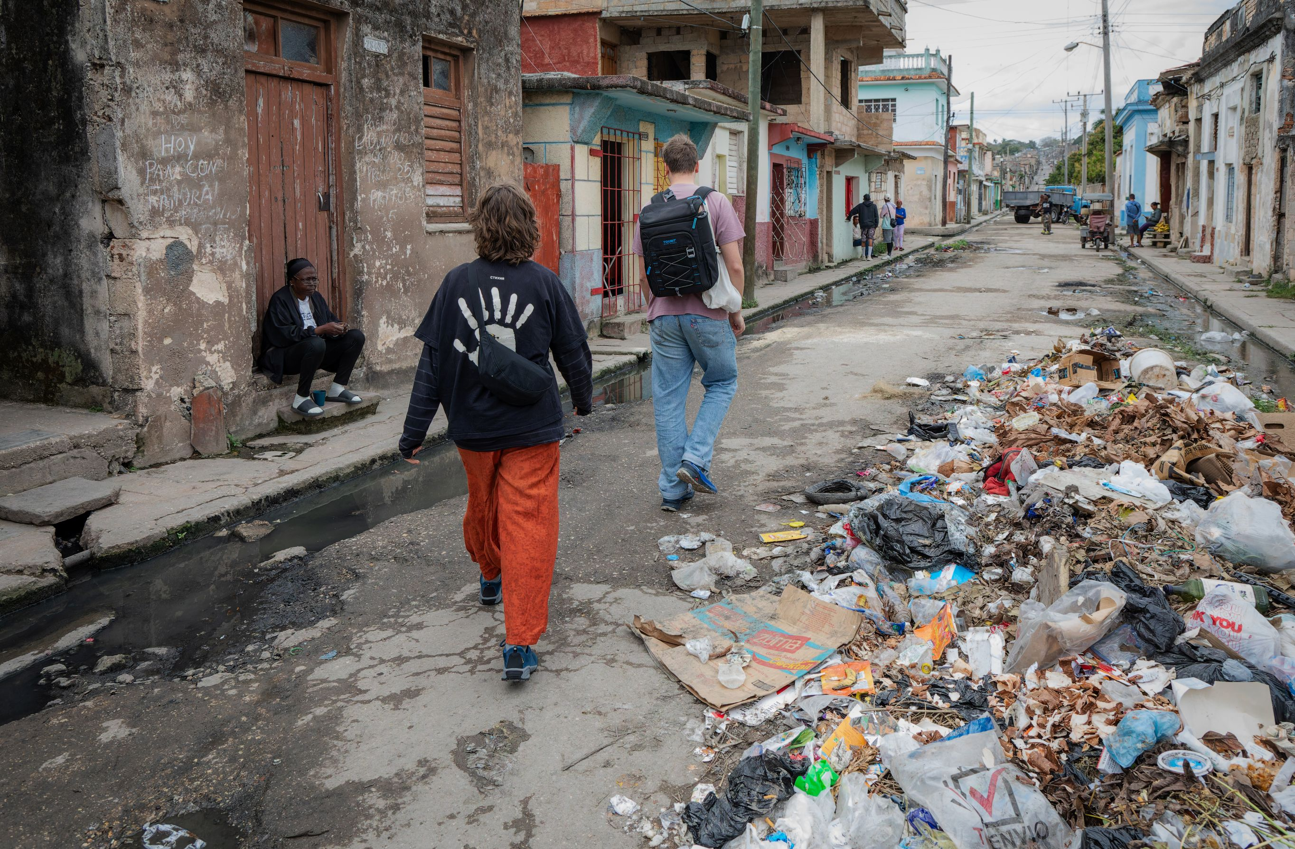
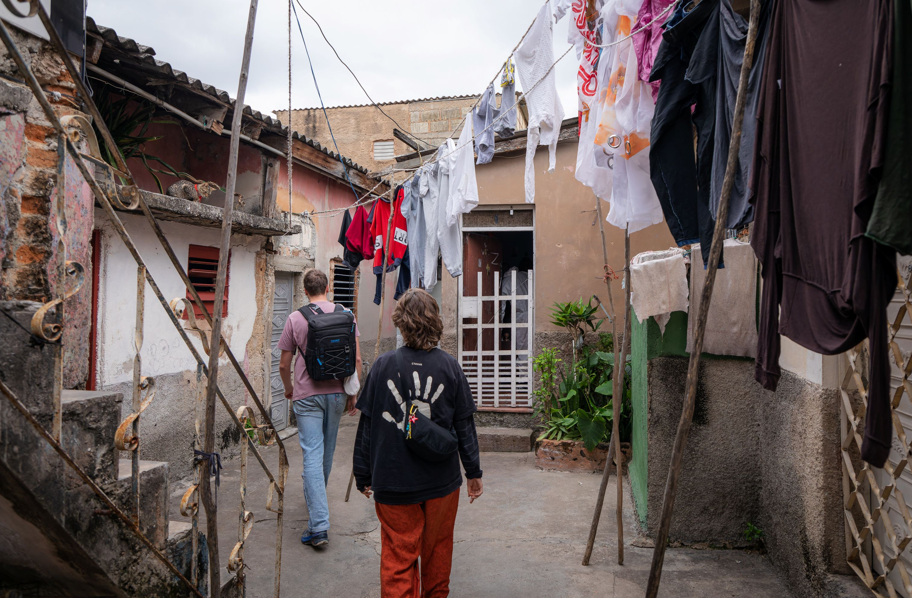
Ze gaan op pad en bezorgen de lunch bij de mensen thuis.

Slide 9
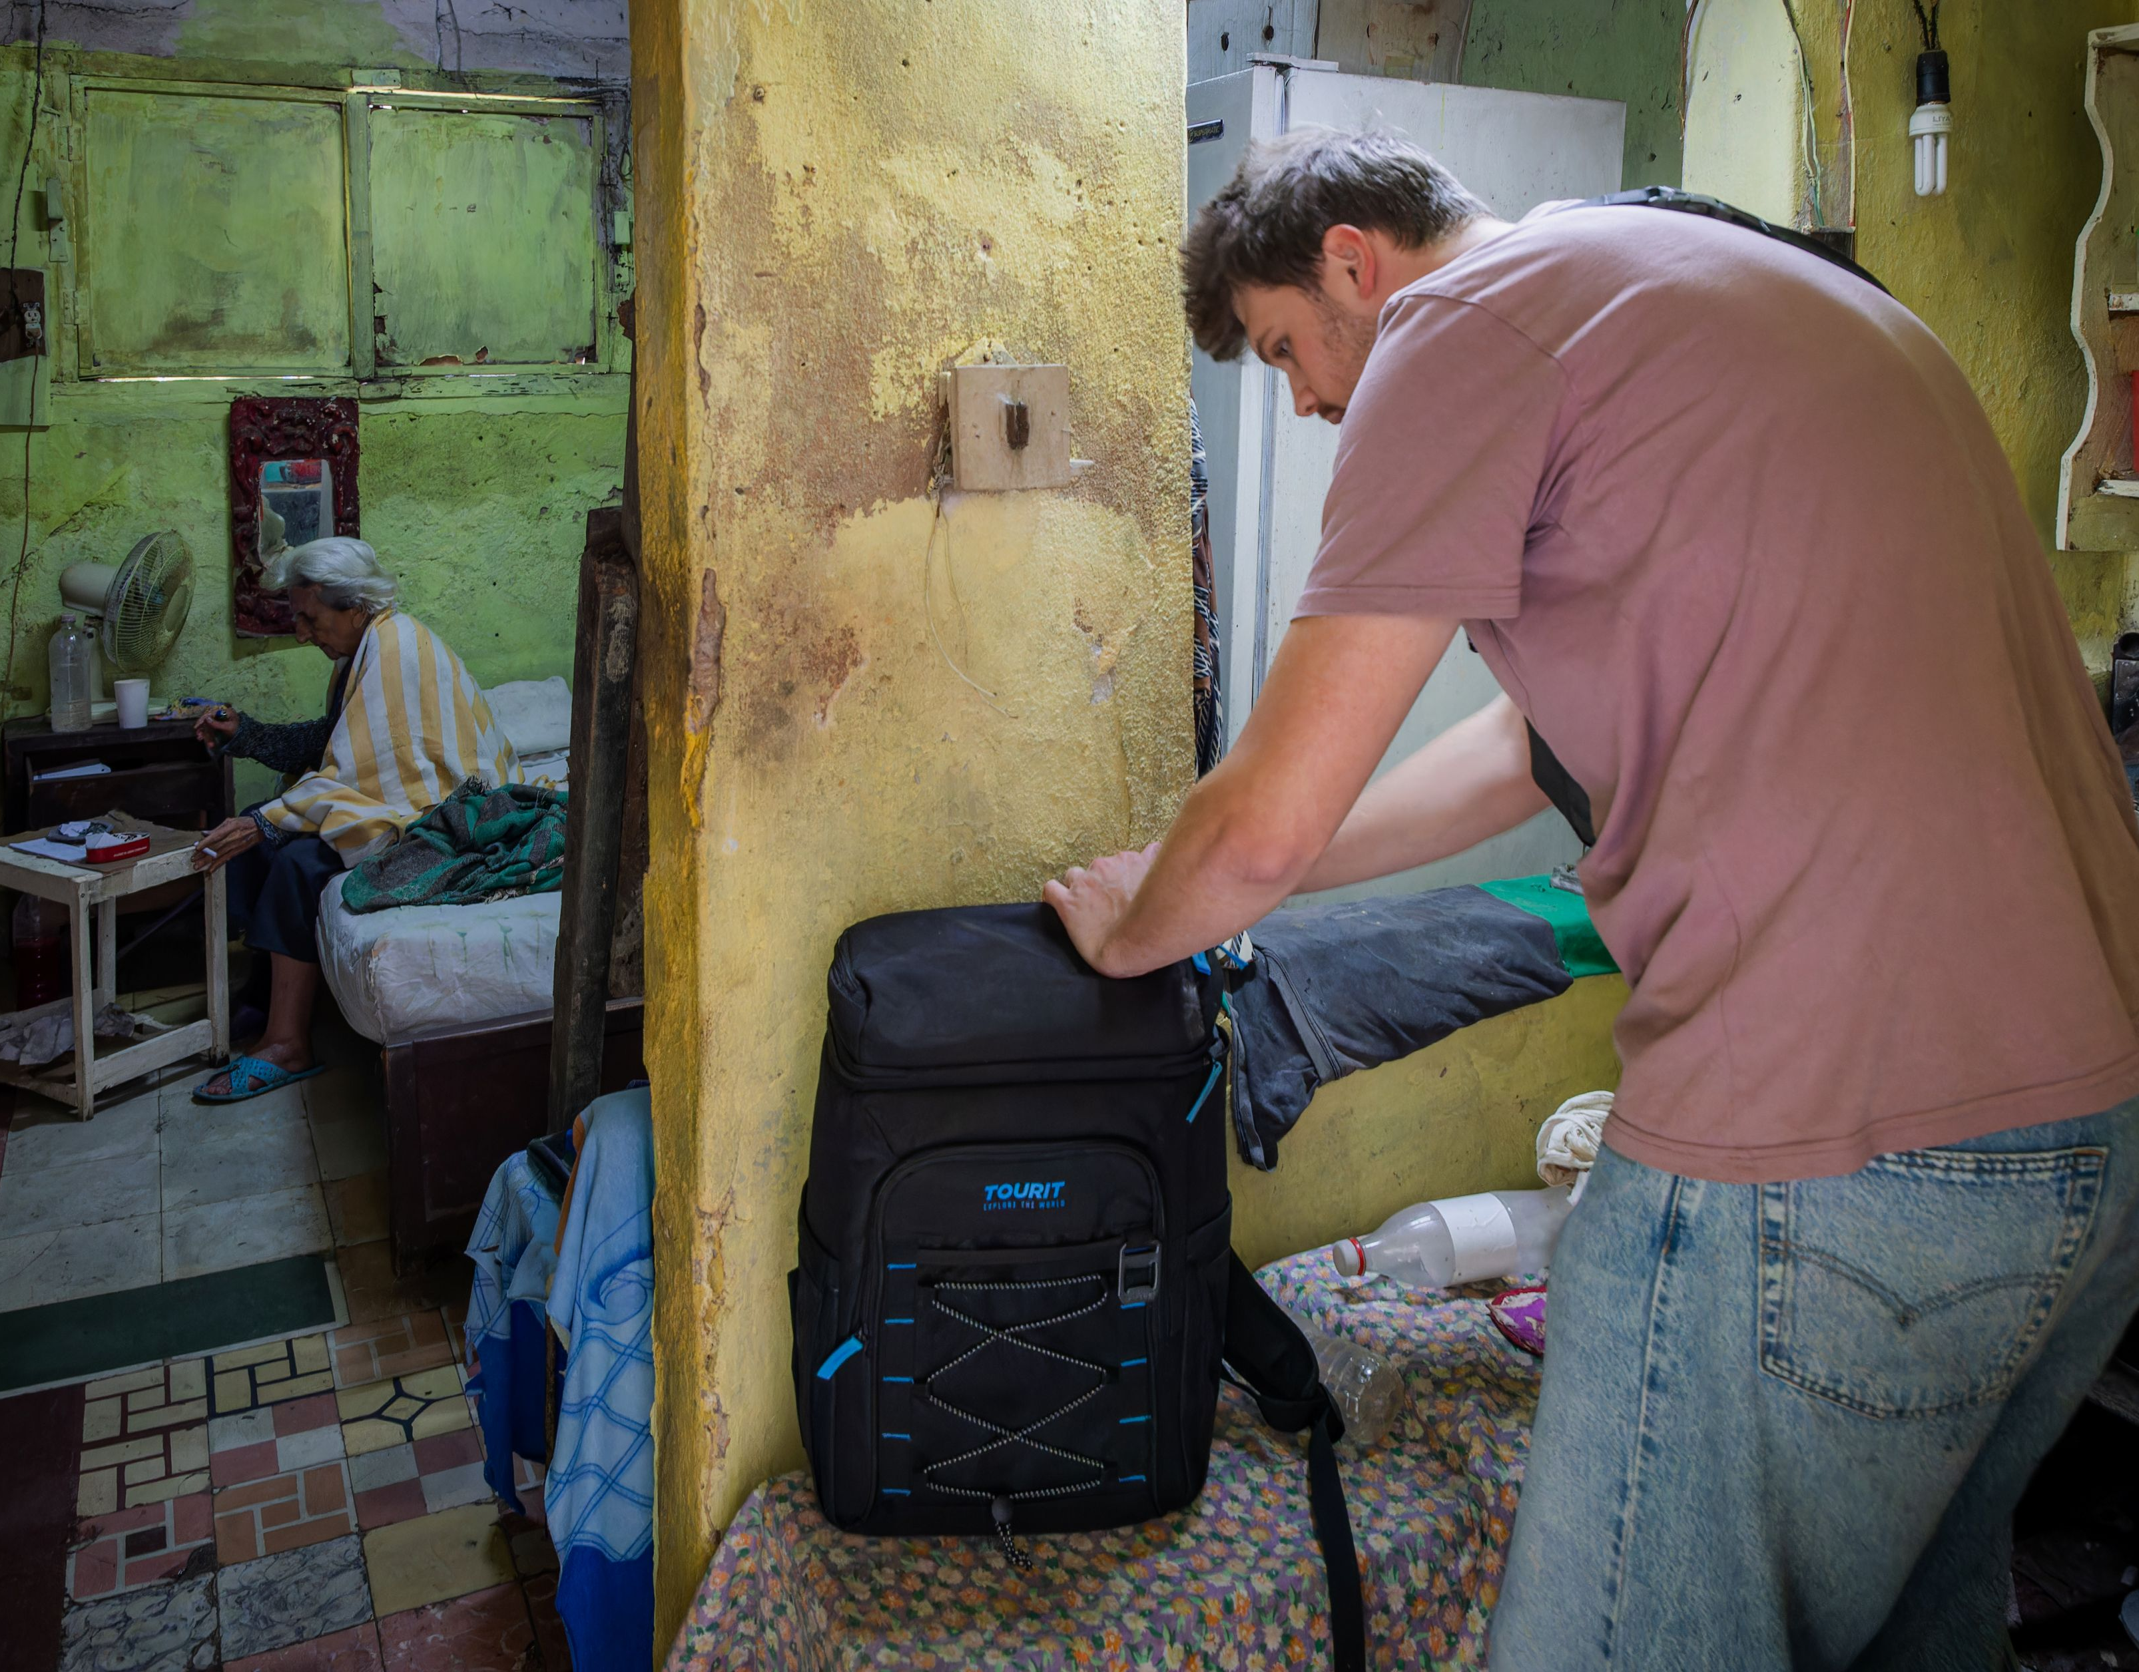
Tekst + afbeelding (M)
Ze zetten een warme lunch klaar bij mensen thuis. Voor sommigen is dit de enige gezonde maaltijd die ze eten in de week.

Slide 10
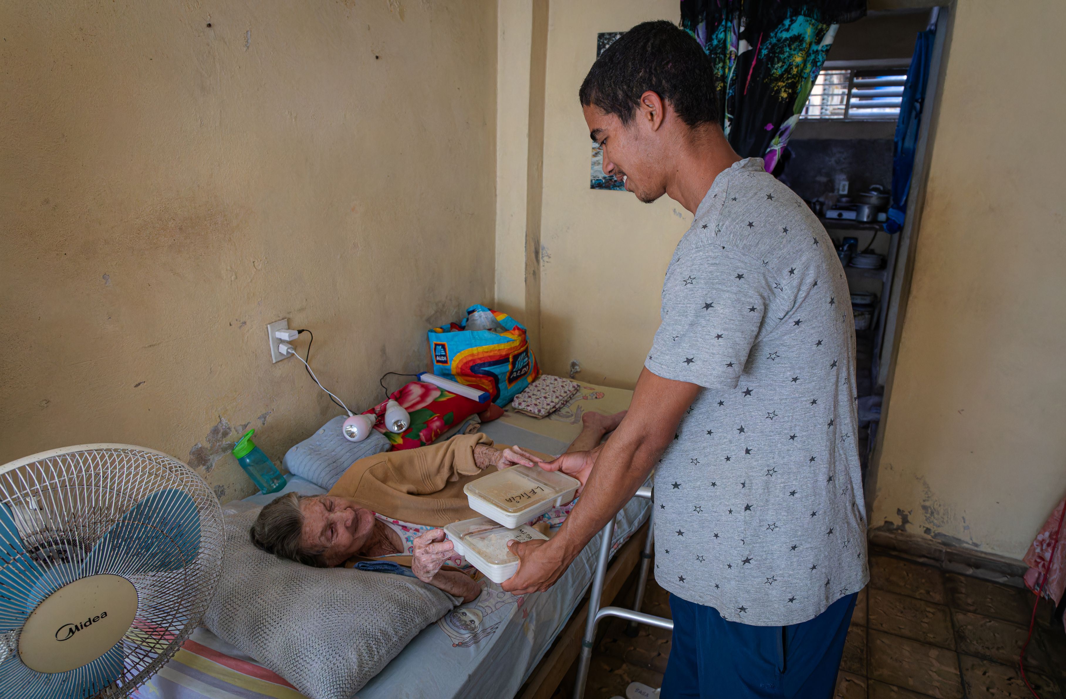
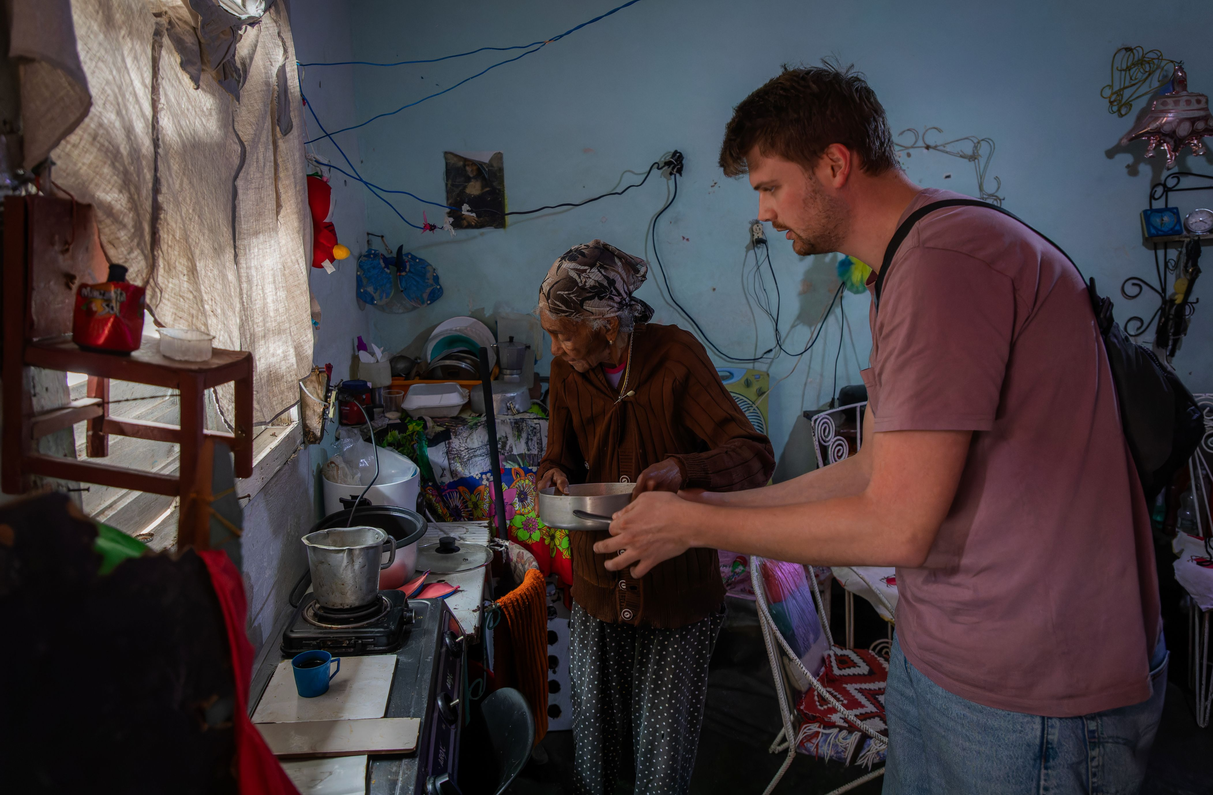
De 'Vrienden van God' brengen niet alleen een gezonde maaltijd, maar bieden ook een luisterend oor. Zo houden zij een oogje in het zeil en kunnen doorverwijzen voor pastorale of medische hulp.

Slide 11
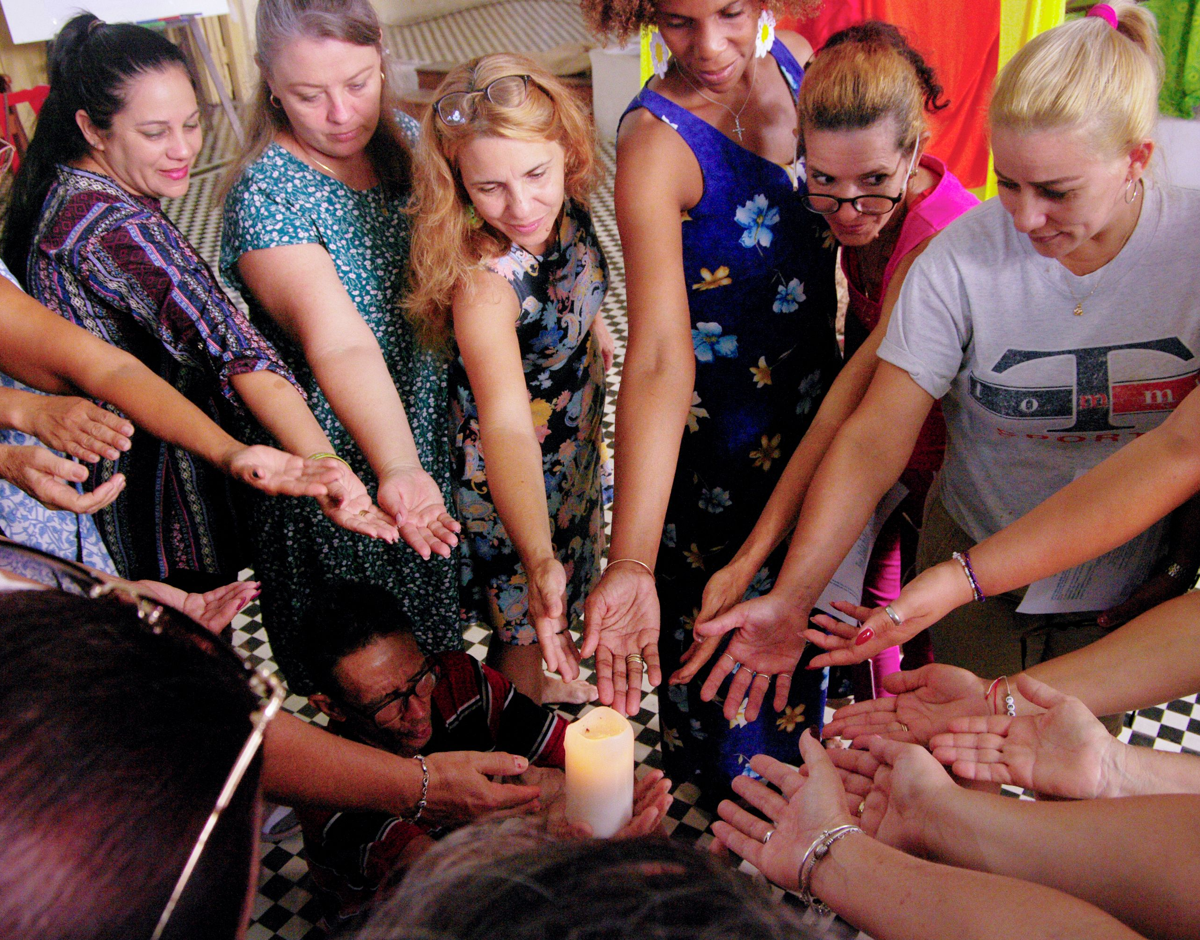
Tekst + afbeelding (M)
Wanda Hernández weet samen met de vrijwilligers van Centrum Kairós het leven van Cubanen in Matanzas wat lichter te maken.

Slide 12
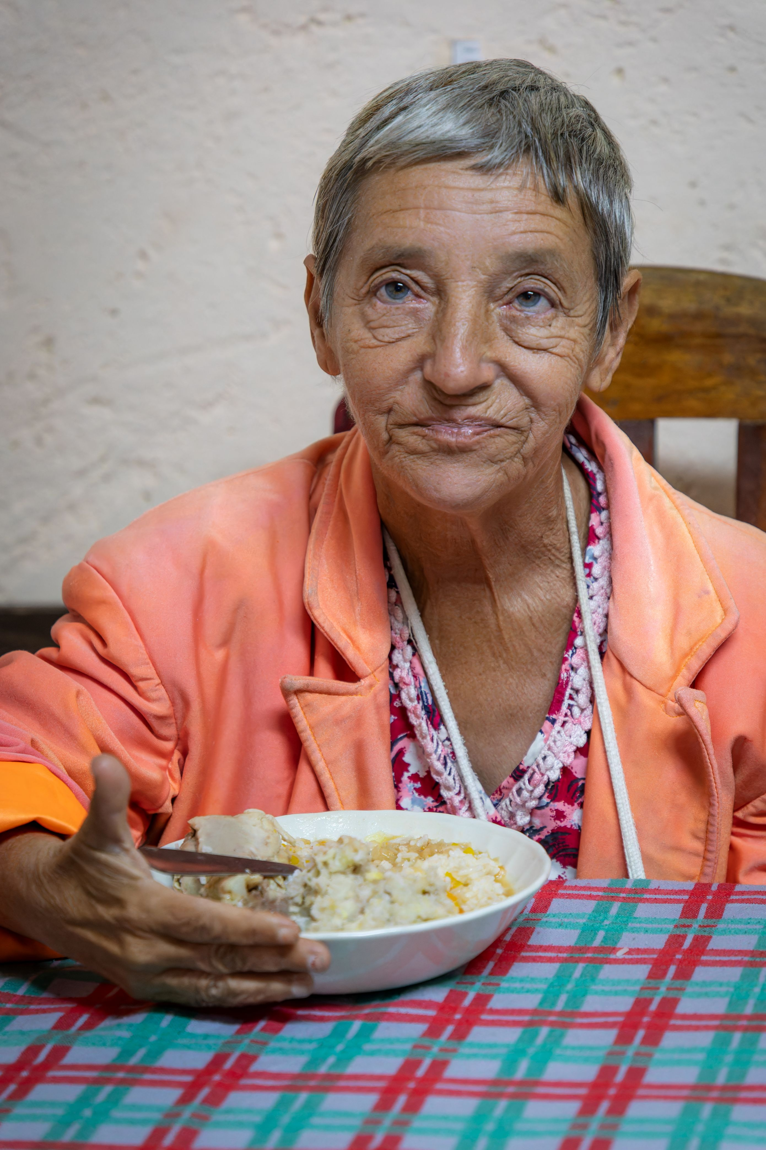
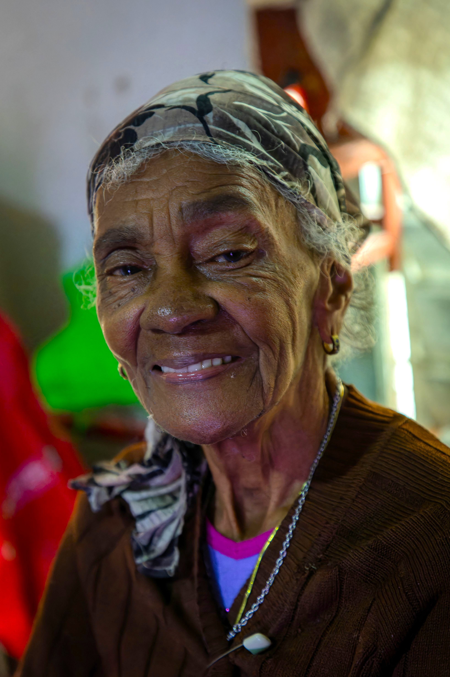
Tekst + afbeelding (M)
Bedankt voor je steun die deze hulp mogelijk maakt via het programma Zending van Kerk in Actie

